Slide 1
SnowBall Exchange

Slide 2
Part 01
背景介绍
区块链游戏层出不穷，涌现出Fomo 3D、EOS像素大师等爆火的游戏，商业模式愈发清晰，基于这种思考我们决定做SnowBall生态，目前介绍第一期---交易所
Part 02
SnowBall交易所简介
SnowBall交易所是什么？解决什么问题？与类似游戏的区别是什么？有什么优势？
Agenda
Part 03
SnowBall交易所规则简述与实现情况
买卖规则、用户收益、关于VIP、关于提现
前端展示、智能合约展示
Part 04
SnowBall生态及其发展规划
未来、神秘游戏、社区化.

Slide 3

01
PART
背景介绍

Slide 4

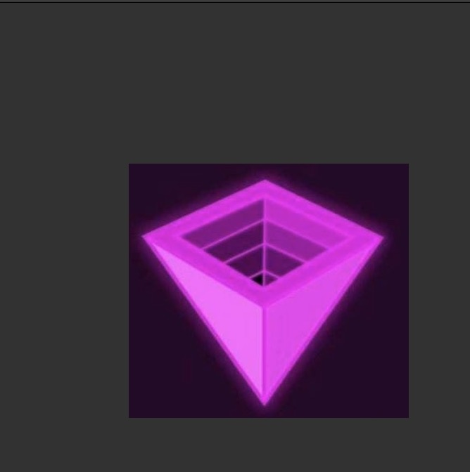
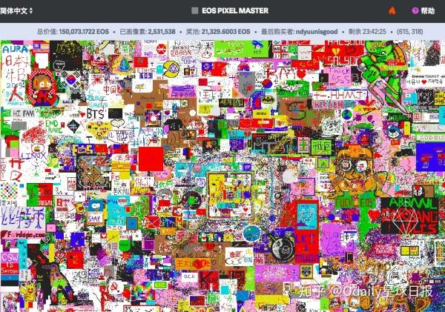
ETH FOMO3D
CryptoKittes
EOS Pixel Master
区块链游戏层出不穷，涌现出Fomo 3D、EOS像素大师等爆火的游戏，商业模式愈发清晰

Slide 5

02
PART
SnowBall交易所简介

Slide 6

SnowBall交易所是什么？
snowball不仅仅是一个游戏同时是一个交易所，你在其中的分红取决于你自己的策略
与类似游戏的区别是什么？
代币持有者的分红更加丰厚，不是庞氏骗局由生态支撑，用户不断获取生态收益
SnowBall交易所
有什么优势？
推荐制度更加完善，更具吸引力.
目标/解决的问题？
为ontolg带来用户流量，让更多的人了解ont，扩大ont生态，增加ont，ong的流通性.

Slide 7

03
PART
SnowBall交易所规则简述与实现情况

Slide 8

买卖规则
1）SnowBall Token（SBT）初始价格为0.0001个ONG，SBT初始总量为0，精度为9。
2）用户每买入一个SBT，SBT的价格会上升0.00001个ONG，SBT的总量加1。
3）用户每卖出一个SBT，SBT的价格会下降0.00001个ONG，SBT的总量减1。

Slide 9

10%
4）
分给间接邀请人和当前SBT的所有持有者
用户B持有的SBT超过200个时，该用户B可获得邀请链接去邀请他人，若他人C通过该邀请链接交易，则C交易总额的86％用于实际交易，4％奖给邀请人B.若甲是乙的邀 请人，则甲能获得1％的奖金，另外9％分给当前SBT的所有持有者。若乙未通过他人的邀请购买，即没有邀请人，则10 ％分给当前SBT的所有持有者。
86%
4%
用于实际交易，作为用户的实际持有额
奖给邀请人

Slide 10
5）
用户B若未通过邀请链接购买SBT，则B交易总额的80％用于实际交易，1％流向团队，19％用于分给当前SBT的所有持有者。

Slide 11



交易分红
用户收益
（1）交易分红，即通过持有SBT获得他人买卖交易费用时的分红。
（2）邀请分红，即通过邀请他人获得直接奖励（4％）或间接奖励（1％）。
（3）生态分红，即在SnowBall交易所上线后，我们将陆续推出其他应用，建立生态圈，通过与SnowBall的良性互动，促进SnowBall交易平台的稳定发展。
邀请分红
生态分红

Slide 12

关于VIP
关于提现
通过完成指定任务，参与者可在预售期（合约售出价值5000个ONG的SBT，即X个SBT）中购买SnowBall Exchange平台币，从而成为SnowBall VIP客户。
VIP终身受益：
（1）可以预售期低价购买至多价值50个ONG的SBT。
（2）VIP可享受125％的交易分红。
（3）在应用生态内后续新项目的预售或预玩期，VIP可享受提前参与，享受优惠的特权。
（4）SnowBall的VIP客户将会组成SnowBall VIP委员会。委员会将有特权享受广告收入中一部分。
（5）未来应用生态发展中，我们将征集VIP委员会的意见，改进游戏机制的关键决策，以用于未来项目的开发，潜在合作伙伴关系的寻找，交流等。
提现是指用户将资金提现至他个人的私有帐户。
（1）每个人都可以随时卖出他所持有的SBT（以当前市场价格）。
（2）每个人都可以随时提现他他享有的分红。
（3）每个人都可以随时把收益再投资去买入SBT。

Slide 13

网站演示
智能合约展示

Slide 14

04
PART
SnowBall生态及其发展规划

Slide 15


SNOWBALL生态系统
雪球交易平台本身可实现资产重组的功能，用户的盈亏取决于用户的交易行为。但除些之外，熊猫团队将会建立一个应用产品生态系统作为雪球交易平台币的价值来源之一.SnowBall交易平台上线后，熊猫团队将基于雪球交易平台专注地，不遗余力地为用户创造出更有价值的应用产品。这些雪球应用产品与雪球交易平台相互促进，相辅相成，最终实现雪球生态系统的持续，稳定发展。

Slide 16
发展规划
目前已经完成的了SnowBall交易所的开发。
紧锣密鼓正在开发地秘密游戏，不久即将上线。
储备中的项目方案有三个选择，但大熊猫团队会在内部经济学家的分析之后，交由外部市场与合作的游戏公司审核，得到反馈后，将会定出下一个游戏开发方案。
因区块链市场，行情的多变性，我们PANDAS团队会根据当前的实际情况对游戏方案做出选择与决策。
秘密游戏
其它
即将上线
规划中
SNOWBALL生态系统
SnowBall交易所
下一方案
已完成
待选定

Slide 17
Thanks

